Slide 1


Slide 2
Na jednej z lekcji rozmawialiśmy na temat Agendy 2030
Agenda 2030, czyli Cele Zrównoważonego Rozwoju to plan działania na rzecz przemian i przeobrażeń świata, w którym potrzeby obecnego pokolenia mogą być zaspokojone w sposób zrównoważony , z szacunkiem dla środowiska oraz z uwzględnieniem potrzeb przyszłych pokoleń.

Slide 3
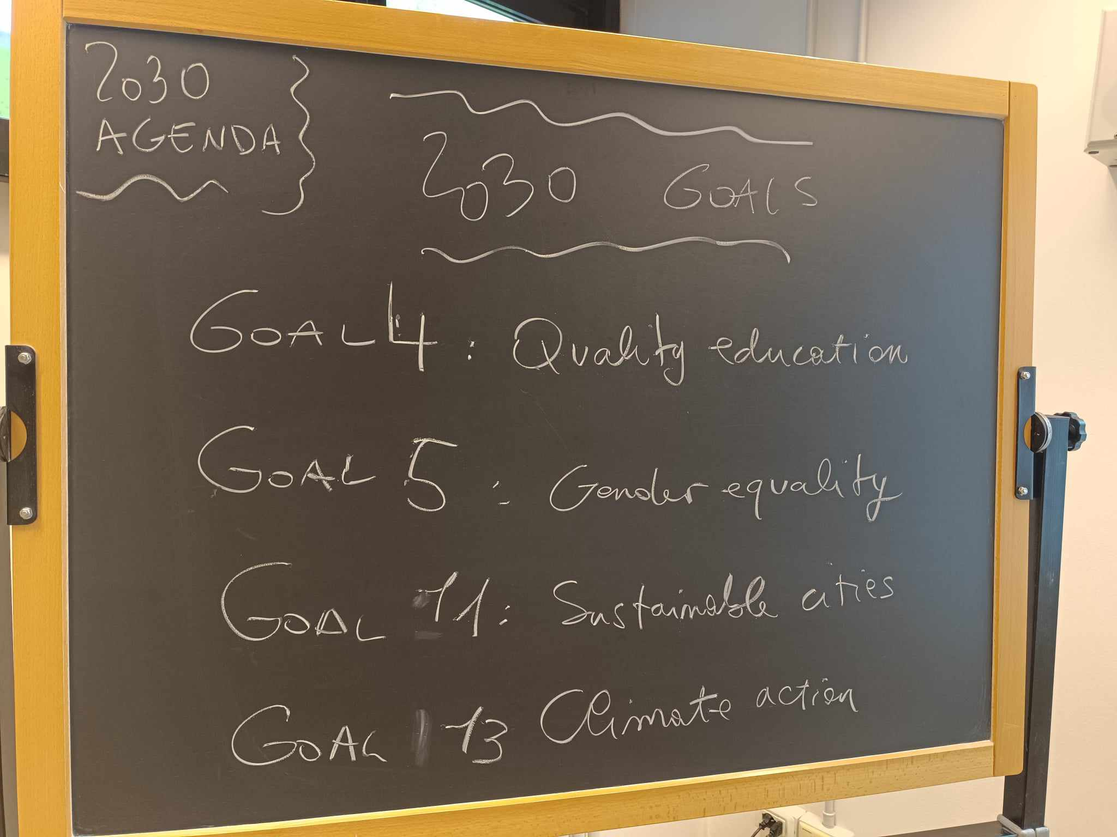
Przygotowywaliśmy plakaty na temat jednego z czterech wybranych celów

Slide 4
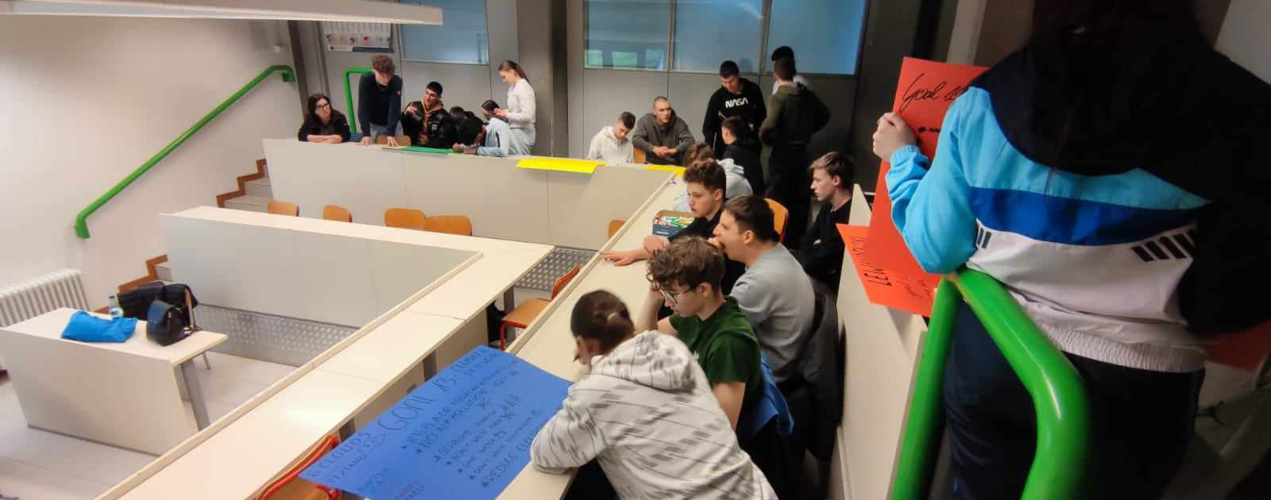
Pracowaliśmy razem w grupach z włoskimi uczniami

Slide 5
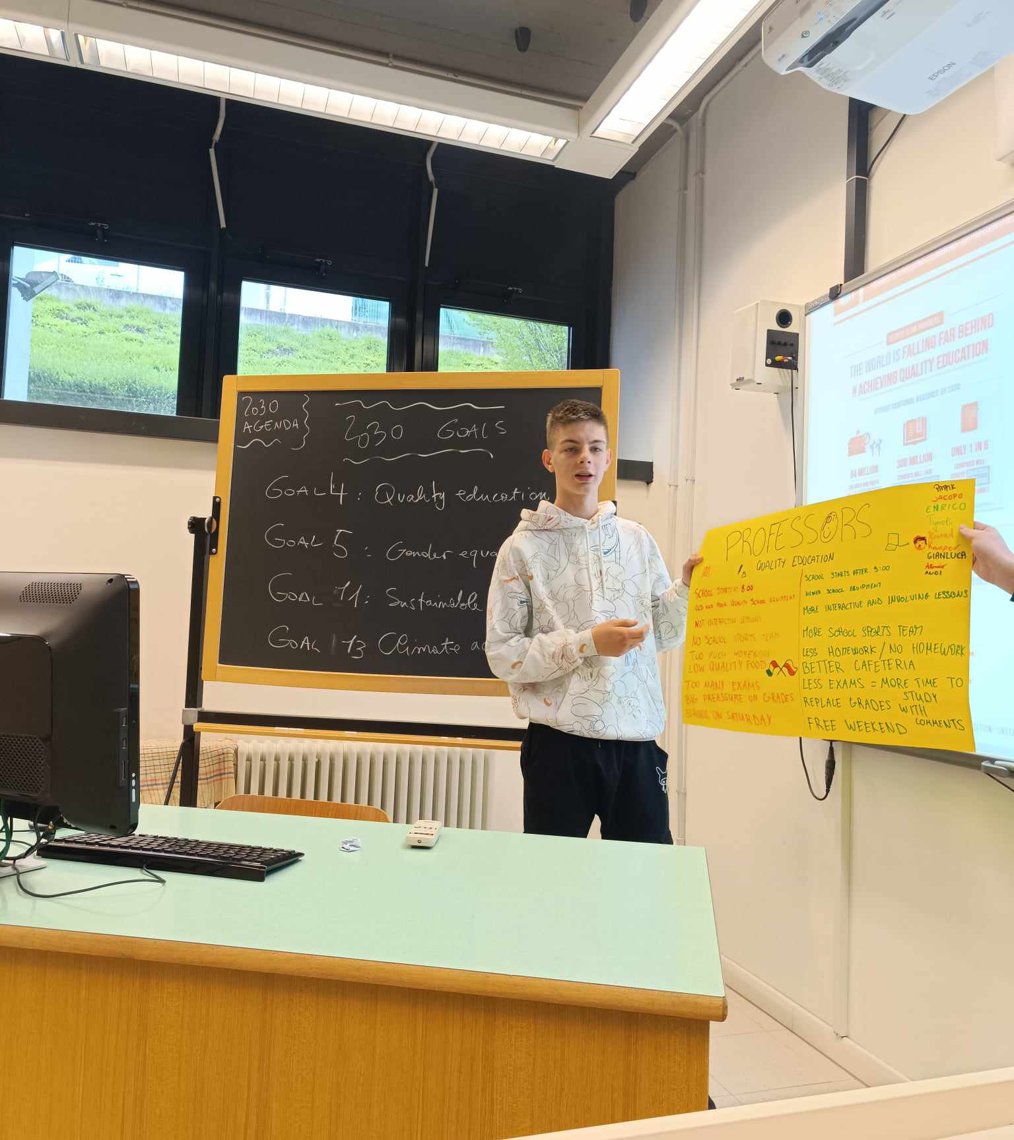
Po przygotowaniu plakatów przedstawialiśmy i tłumaczyliśmy jak możemy sami pomóc w realizacji danego celu

